Slide 1
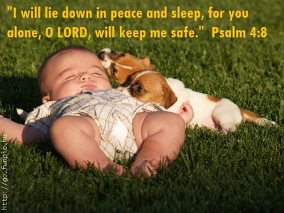
在天國裡是這樣的人

Slide 2
可 10:13-16
有人帶著小孩子來見耶穌，要耶穌摸他們，門徒便責備那些人。 (14) 耶穌看見就惱怒，對門徒說：「讓小孩子到我這裡來，不要禁止他們；因為在神國的，正是這樣的人。 (15) 我實在告訴你們，凡要承受神國的，若不像小孩子，斷不能進去。」 (16) 於是抱著小孩子，給他們按手，為他們祝福。

Slide 3
門徒為什麼會責備那些父母？
有人帶著小孩子來見耶穌，要耶穌摸他們，門徒便責備那些人。

Slide 4
那些父母為什麼
帶他們的嬰孩來見耶穌？
有人帶著小孩子來見耶穌，
要耶穌摸他們。。。

Slide 5
耶穌為什麼生氣？
(14) 耶穌看見就惱怒，對門徒說：「讓小孩子到我這裡來，不要禁止他們；因為在神國的，正是這樣的人。 (15) 我實在告訴你們，凡要承受神國的，若不像小孩子，斷不能進去。」 (16) 於是抱著小孩子，給他們按手，為他們祝福。

Slide 6
樣小嬰孩那樣的人
因為在神國的，正是這樣的人。 (15) 我實在告訴你們，凡要承受神國的，若不像小孩子，斷不能進去。」 (16) 於是抱著小孩子，給他們按手，為他們祝福。

Slide 7
在天國裡是這樣的人

